Slide 1



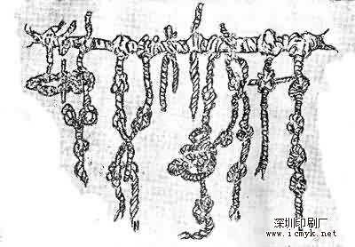
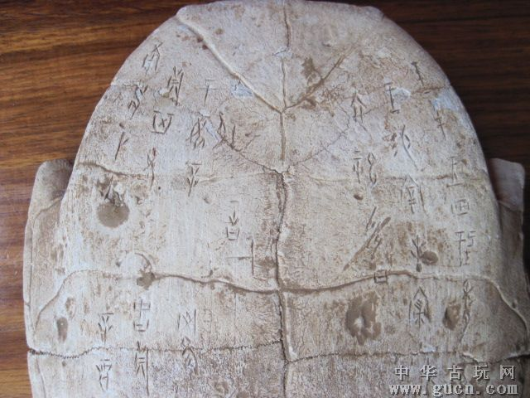


大数据时代
计算机时代
阿拉伯数字
甲骨文计数
口耳相传
结绳记事
远古时期
上古时期
公元前1300年
公元500年
公元1950年
公元2000年
口耳相传、结绳记事、甲骨文计数、阿拉伯数字，文献、照片、语音、视频，
科技数字化了社会，而我们正处于大数据时代的序幕。

Slide 2
技术成本高
数据获取难
大数据
大价值
数据无处不在，但轻松获取大数据红利却并非易事，主要有两方面的困难。

Slide 3
Native
iOS
Desktop
Browser
JavaScript:
20+ Framewoks
Native
Android
Responsive
Web on Tablet
JSON, HTML, CSS, JS
JSON
JSON
One-Page
JavaScript
App
JSON, HTML, CSS, JS
Backend for
Frontend
Java
Desktop
Browser
JavaScript: JQuery
Microservice
.NET
Microservice
Ruby
Microservice
Java
HTML, CSS, JS
IIS, ASP.NET
SQL
Oracle
SQL Server
Neo4j
Graph DB
NoSQL
SQL Server
Bulk Load
Kafka Queue
Microsoft
Reporting
Services
Hadoop-based
Data Lake
Event Stream
Extract
Transform
Machine Learning
BI/Reporting
Predictive
Modeling
Insights DB
Customer Insights
一是大数据技术数量繁多、发展迅速，需要专业的技术人员进行保障。

Slide 4
开发者
大型企业
电信数据
…
政务数据
大型企业
开发者
金融数据
SME
大型企业
大型企业
SME
大型企业
开发者
医疗数据
开发者
SME
交通数据
SME
SME
二是数据流通缺乏工具和平台，提高了利用数据的门槛。

Slide 5
















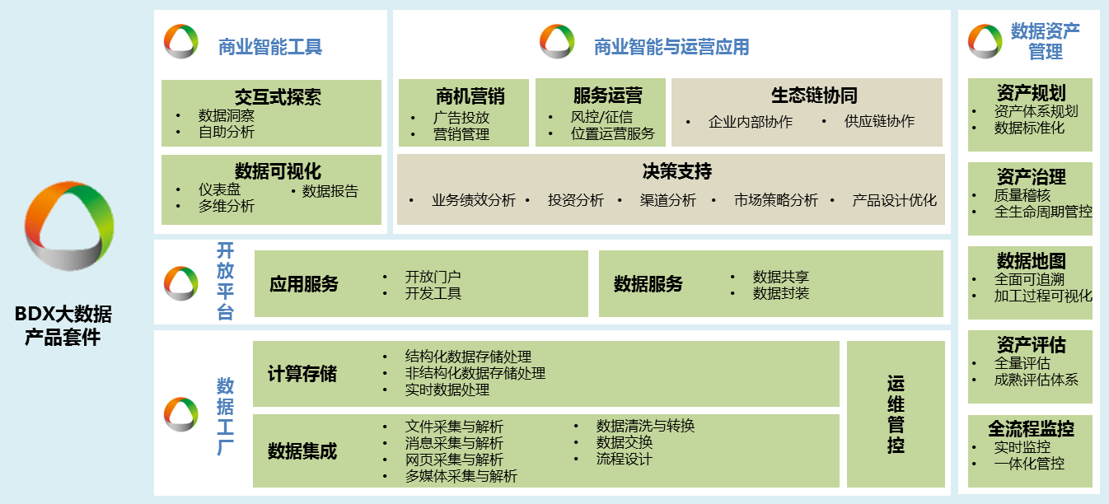
跨行业发展
更多的行业
大型企业 & 中型企业 & 小型企业
LDP
（Linked Data Platform）
IaaS公有云/私有云/混合云
大数据能力
技术民主化
亚信数据在大数据领域潜心耕耘十五年，通过为运营商、政府等行业打造
大数据平台、建立分析模型、开发数据应用积累了丰富的经验。
现在将这些经验整合成我们的云化大数据平台 LDP，希望让更多的行业能轻松享受大数据红利。

Slide 6

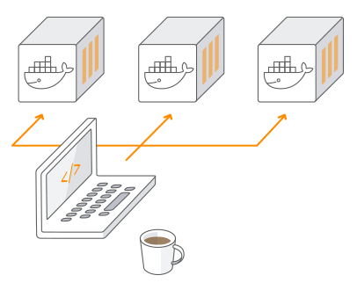
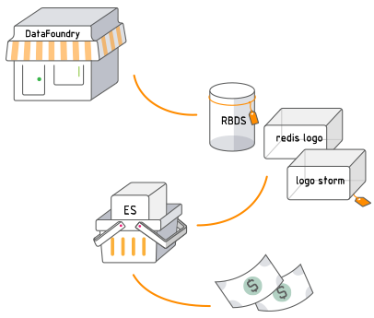
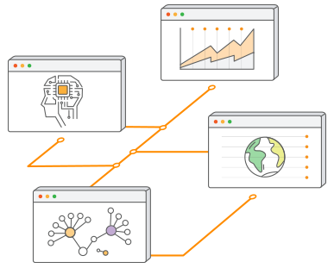
亚信定义的大数据操作系统（dataos.io）
Linked Data Platform
1
0
4
2
8
7
9
6
5
3
数据原料
标准流程
工具组件
应用生态
DataFoundry 是亚信定义的大数据操作系统。以数据为原料、大数据组件为工具，
利用标准化流程来提高应用交付效率，打造一个合作共赢的应用生态。

Slide 7

















Linked Data Platform
大数据服务超市
DataFoundry 预置了亚信在大数据领域十几年沉淀的大数据服务组件。
只用几分钟，您就可以立即使用这些组件。

Slide 8
Linked Data Platform
服务等级
服务可靠
数据安全
服务管家
服务管家
您所订购的大数据组件的服务等级、可靠性和安全性由 DataFoundry 为您保障。

Slide 9

Linked Data Platform
镜像仓库
镜像
</>
代码
</>
代码
Code
Build
Ship
Run
要体现大数据之美，就得随需应变，快速构建市场急需的应用。
DataFoundry 使用 Docker 容器技术，提供给开发者随心所欲的应用构建方式，实现一次构建处处部署。

Slide 10


Linked Data Platform
Hi，有代码提交啦，
开始自动构建镜像
</>
代码
代码仓库
Hi，镜像重新构建啦，开始自动部署
DataFoundry 践行敏捷开发和持续集成，这意味着您只用少量配置就可以自动化
交付您的云端应用，真正实现 Code2Cloud 的自动流程。

Slide 11
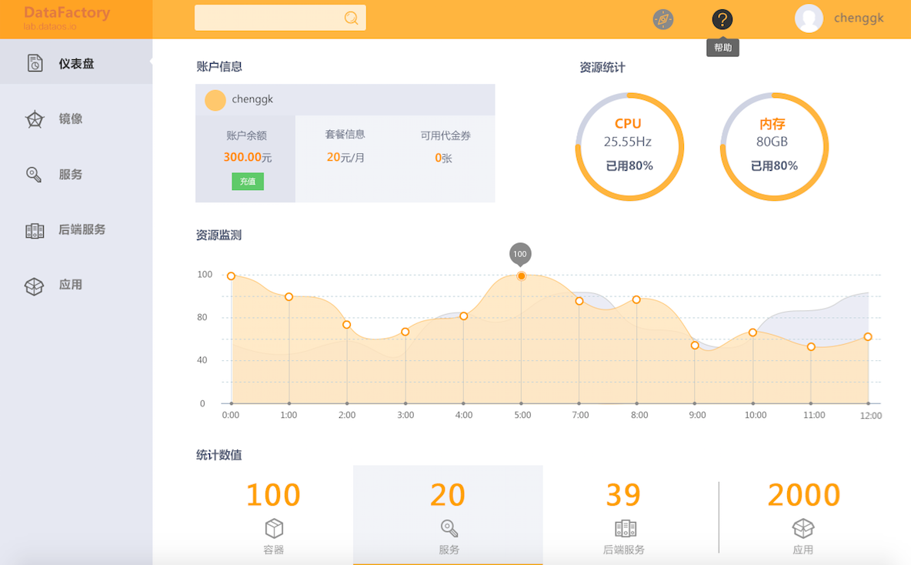
Linked Data Platform
Alarm!
Log Collection
Monitor
Solution
DataFoundry 提供各种自动运维体系。您可以简单、快速、灵活地管理您的云端应用，
随时随地掌控应用运行情况，实现 DevOps。

Slide 12
Linked Data Platform
技术成本高
数据获取难
DataFoundry 预置的即买即用大数据服务能力、快速简单的大数据应用托管能力，
帮助开发者极速构建云端应用，探究大数据之美。

Slide 13

Linked Data Platform
101010101010101010101010
大数据能力是工厂，还需要数据作为原材料供给才能产出。
DataHub 通过开源协议、开放标准、去中心化的数据传输，解决数据高效流动的问题。

Slide 14
Linked Data Platform
中心化的数据流通
×
流通渠道垄断
×
形成数据寡头
×
提升沟通壁垒
×
增加流通成本
中心化的数据流动，会产生数据寡头和数据垄断。
唯有去中心化，数据的价值才能得以最大限度地发挥。

Slide 15
Linked Data Platform
去中心化的数据流通
√
节点间平等对话
√
数据寻找成本低
流通标准
√
形成数据互联网
√
发挥数据外部性
DataHub 独创去中心化的数据流通模式，降低数据流通的信任成本、
安全成本和交易成本，实现任意节点间便利的数据互通。

Slide 16
Linked Data Platform
数据流
×
×
×
数据拥有方
截留
侦听
垄断
数据需求方
控制流
认证
鉴权
计费
加密传输
版权保护
快速查找
便捷沟通
数据流
在 DataHub 的网络中，数据传输不存在中间节点，拒绝截留、侦听、垄断。
DataHub 在降低数据寻找和链接成本的同时最大程度地保护数据资产。

Slide 17
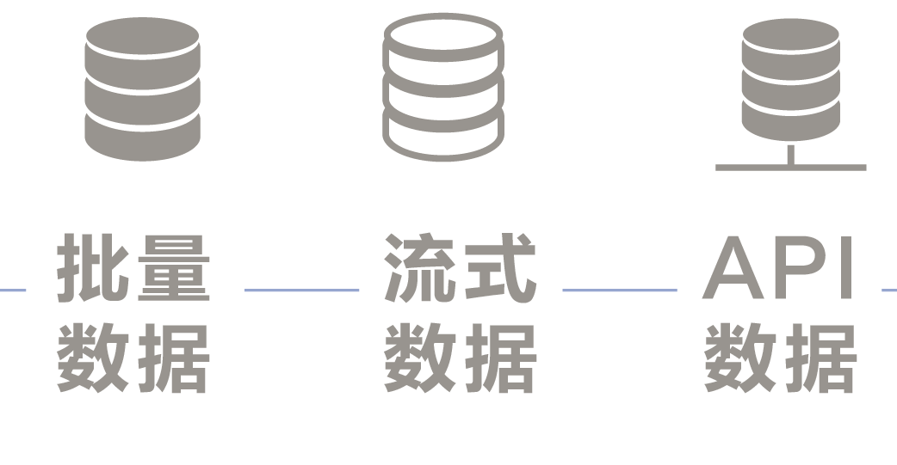




Linked Data Platform
数据类型
工具支持
方便快捷
R
机器可读
批量数据
WEB
流式数据
CLI
PYTHON
一键入库
API 数据
API
GO
…
DataHub 可以承载批量数据、流式数据和 API 数据，通过 WEB、CLI、SDK 等方式
使得数据格式机器可读，一键实现数据直接入库。

Slide 18

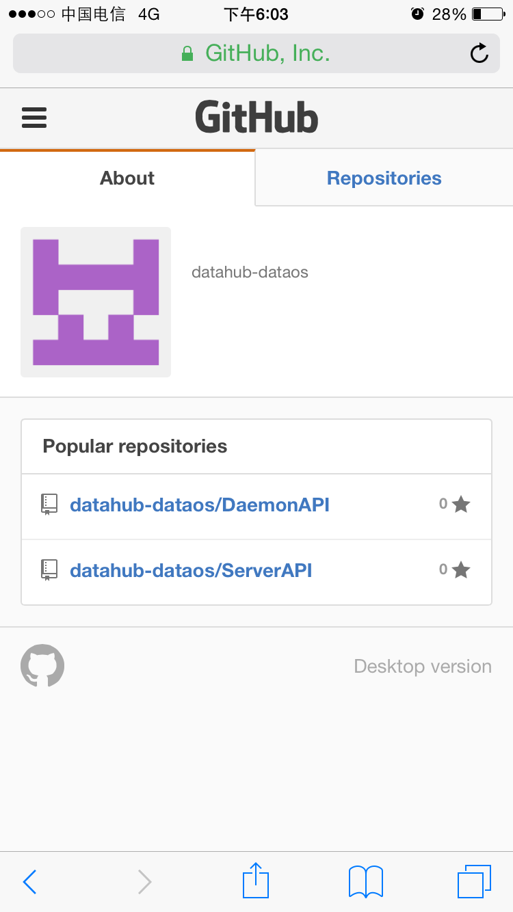
Linked Data Platform
open
开源协议
https://github.com/datahub-dataos
DataHub 协议和客户端软件通过 GitHub 开源。

Slide 19

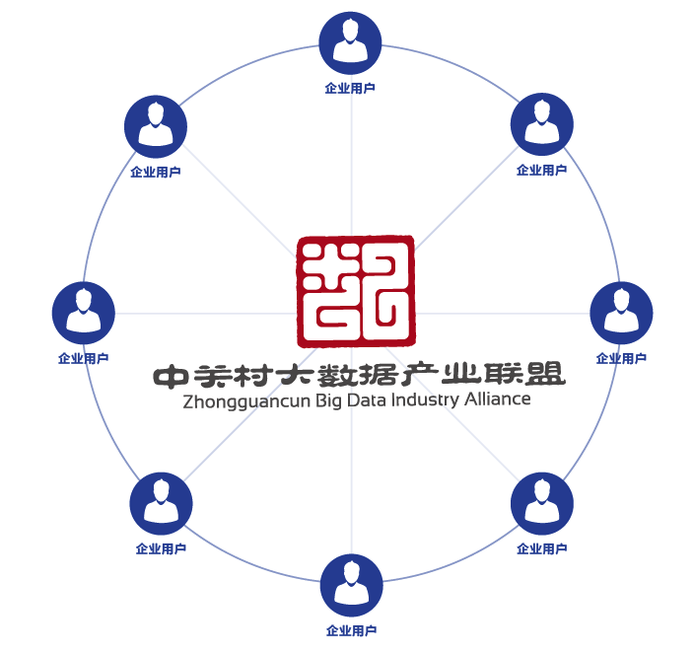












Linked Data Platform
数据交换标准专业委员会
数据流通标准
合作伙伴
现已成为中关村大数据产业联盟内数据流通的标准，
由旗下数据交换标准专委会负责 DataHub 协议的制定和维护。

Slide 20
Linked Data Platform
SME
电信数据
…
政务数据
数据互联网
大型企业
大型企业
金融数据
SME
大型企业
大型企业
SME
大型企业
医疗数据
SME
交通数据
SME
SME
通过 DataHub，我们希望促进阳光下的数据流动，实现数据互联网，降低数据使用门槛，
安全、高效地释放大数据红利，让所有人拥抱数据互联网。

Slide 21
Linked Data Platform
技术成本高
数据获取难
DataHub，让数据的获取便捷、开放，在阳光下流动。

Slide 22
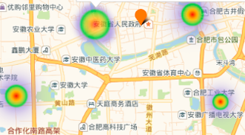
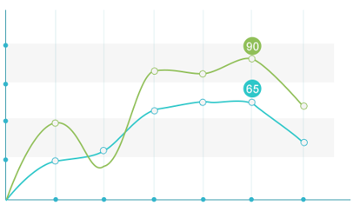
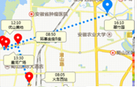
智慧眼—产品介绍
Linked Data Platform
信令数据
人流热力图
公共安全
基站数据
商业经营
地图数据
分时段客流图
气象水利
业务消费
用户偏好
客流时空轨迹图
交通运输
…
亚信智慧眼是融合多个来源的人群位置数据以及客户自身数据，使用挖掘分析算法，
对重点区域的实时客流、趋势、结构进行数据可视化的产品。
以多种方式服务于公共安全、商业经营、气象水利、交通运输等行业。

Slide 23

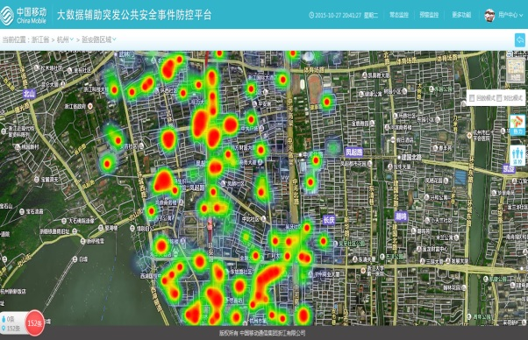


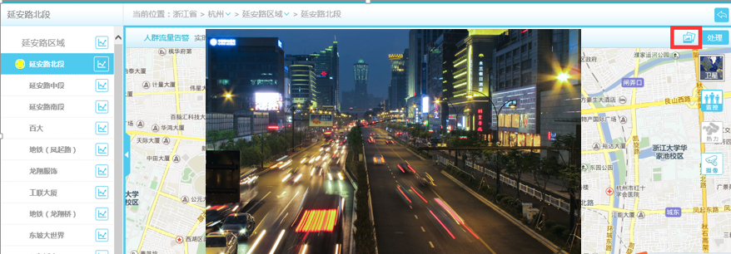
智慧眼—实现案例
Linked Data Platform
数据提供方
数据应用
运营商数据
地图数据
政府区域数据
Data
CI/CD
DevOps
旅游基础数据
亚信智慧眼使用了 DataFoundry 中的数据采集、实时处理和可视化等能力，
并通过 DataHub 汇聚来自运营商和互联网合作伙伴的位置数据。

Slide 24
Linked Data Platform
公有云
Public
专有云
Dedicated
私有云
Private
Linked Data Platform
LDP 通过 DataFoundry 提供大数据能力，通过 DataHub 实现数据流通。
可以支持公有云、专有云和私有云三种部署形式，助您轻松变现大数据。

Slide 25







合作伙伴
Linked Data Platform（https://www.dataos.io）
为大数据应用而生，一站式大数据敏捷分析平台
商务合作：
010-82166688
电子邮箱：
datahub@asiainfo.com
datafoundry@asiainfo.com

